Slide 1
選擇權評價基本觀念 (Delta、Gamma、Speed)
報告人：唐心誠
2021/10/28

Slide 2
內容大綱
選擇權評價與基本概念
選擇權基本觀念
選擇權評價公式
影響選擇權價值之主要因素
S相關Greeks介紹
風險參數簡介
Delta
Gamma
Speed

Slide 3
選擇權評價與基本概念

Slide 4
選擇權基本觀念
選擇權是一種權利的交易(買進或賣出)，買方有權利在契約到期日(歐式)或之前(美式)，以預先約定的價格(履約價)購買(或出售)一定數量的標的物。
選擇權買方需支付權利金，取得履約的權利(非義務)，選擇權賣方收取權利金後，需應買方要求背負履約的義務，賣方必須支付保證金，做為未來可以履約之保證。
買權
賣權
歐式
美式
股票
指數
商品
利率
標準
新奇選擇權
Notes:
新奇式選擇權(Asian, barriers, lookback, binary)
亞式選擇權(Asian options) 期間股價平均(average price options)
界限選擇權(barriers options) up/down and in/up
回顧型選擇權(lookback options) ST-Smin or Smax-K
二項選擇權(binary options) cash or nothing

Slide 5
選擇權基本觀念
選擇權的價格=內含價值 + 時間價值
內含價值(intrinsic value)
選擇權買方執行權利可獲得的利益
Call=Max(S-K,0)
Put=Max(K-S,0)
時間價值(time value)
超過內含價值的部分
隨著時間消逝，時間價值會加速遞減。
價內(In-the-money)
有內含價值，時間價值最小
價平(At-the-money)
內含價值=0，時間價值最大
價外( Out-off-the-money)
內含價值=0，時間價值次大
Option
T 0
K
Spot
S=9000 | Call | Put
K=8900 | 價內 | 價外
K=9000 | 價平 | 價平
K=9100 | 價外 | 價內
Notes:
為何時間價值>0?
波動帶來的損益(損益不對秤)
為何價平的時間價值最大? (後面會說)
價平: 一邊是0一邊是正的
價外:附近為0，超過一定的幅度才會有值
價內:一邊正一邊負，超過一定幅度才是0

Slide 6

選擇權評價–評價公式
Black-Scholes Pricing Formula：
股價行為為Geometric Brownian Motion幾何布朗運動，股價為對數常態(Lognormal)分配。選擇權的價格就是在股價隨機模型假設下，去計算到期支付金額的期望折現值。
$$C=Se^{−qT}N\left(d_{1}\right)−Ke^{−rT}N\left(d_{2}\right)$$
$$P=Ke^{−rT}N\left({−d}_{2}\right)−Se^{−qT}N\left({−d}_{1}\right)$$
$$d_{1}=\frac{Ln\left(S/K\right)+\left(r+{σ^{2}}/2\right)T}{σ\sqrt{T}}$$
$$d_{2}=d_{1}−σ\sqrt{T}$$
$$Option=f\left(S,K,r,q,T,σ\right)$$
Put-Call Parity：
$S=+C−P+Ke^{−rT}$
S
K
t=0
t=T

Slide 7
選擇權簡易評價
現在指數位置 | 9000 | 履約價 | 9000 | Futures
未來價格預估 | 機率 | 獲利 | 期望值 | PL
8600 | 4% | 0 | 0 | -400
8700 | 10% | 0 | 0 | -300
8800 | 12% | 0 | 0 | -200
8900 | 14% | 0 | 0 | -100
9000 | 20% | 0 | 0 | 0
9100 | 14% | 100 | 14 | 100
9200 | 12% | 200 | 24 | 200
9300 | 10% | 300 | 30 | 300
9400 | 4% | 400 | 16 | 400
總和 | 100% |  | 84
選擇具有損益不對稱的特性，vol.是決定價格的關鍵因子。

Slide 8
影響選擇權價值之主要因素
選擇權價格串連行情方向、波動程度、發生機率及時間消耗。
選擇權市場不斷衡量各種機會並賦予價格。
C、P
股價S
履約價格K
距到期時間T
波動率
$σ$
波動率
𝜎
利率r
股利率q
市場供需

Slide 9
選擇權價值與其影響因素之關係
影響選擇權的因素 | 變動 方向 | 買權價值(Call) | 賣權價值(Put)
標的市價 | ↑ | ↑ | ↓
履約價格 | ↑ | ↓ | ↑
標的價格波動率 | ↑ | ↑ | ↑
距到期時間 | ↑ | ↑ | ↑
利率水準 | ↑ | ↑ | ↓
現金股利 | ↑ | ↓ | ↑
Notes:
利率水準越高, 買權履約價折現越低, 代表擁有一個用比較低價錢買的權利, 所以價值上升
發放現金股利會使得標的資產價格下降, 相當於標的市價下降, 則價值下降

Slide 10





S相關Greeks介紹

Slide 11
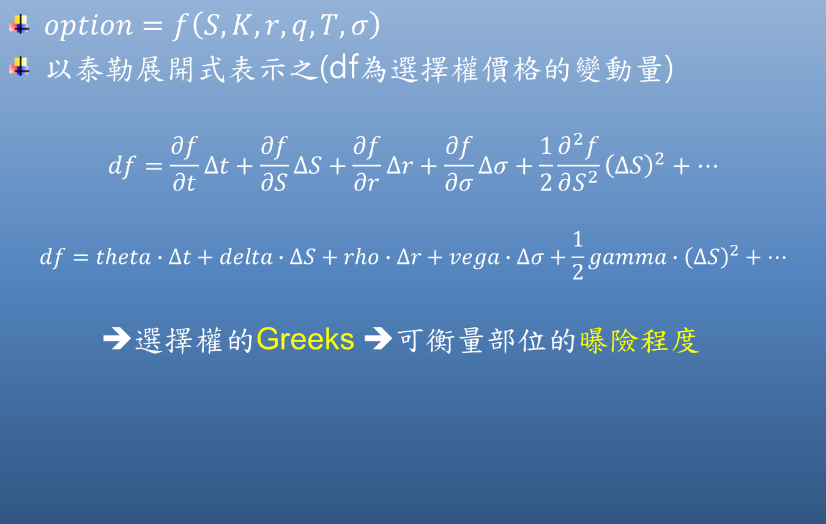
Greeks全盤拆解選擇權風險

Slide 12
選擇權的Greeks
S相關風險因子
Delta
選擇權價值對於標的物方向的敏感程度
Gamma
選擇權價值對於標的物振幅的敏感程度
Speed
選擇權價值波動加速度的變動量

Slide 13
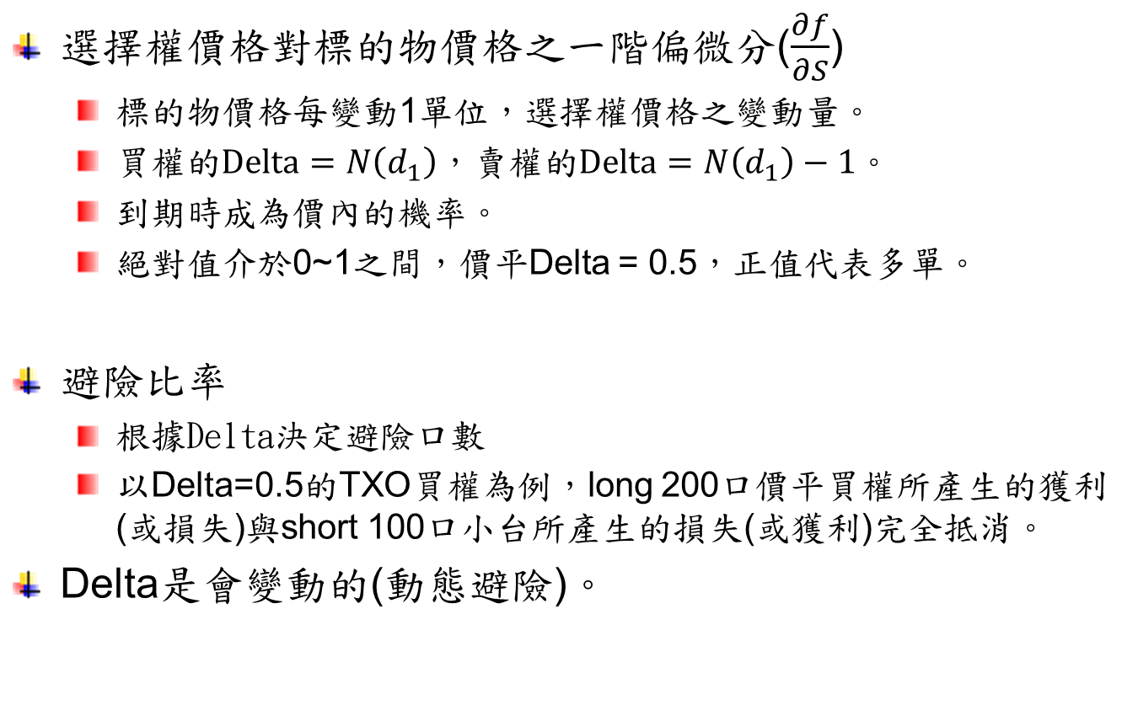
風險參數介紹-Delta
選擇權價格對標的物價格之一階偏微分($\frac{∂f}{∂S}$)
標的物價格每變動1單位，選擇權價格之變動量。
買權的$Delta=N\left(d_{1}\right)$，賣權的$Delta=N\left(d_{1}\right)−1$。
到期時成為價內的機率。
絕對值介於0~1之間，價平Delta = 0.5，正值代表多單。
避險比率
$\text{根據}\text{Delta}\text{決定避險口數}$
以Delta=0.5的TXO買權為例，long 200口價平買權所產生的獲利(或損失)與short 100口小台所產生的損失(或獲利)完全抵消。
Delta是會變動的(動態避險)。

Slide 14
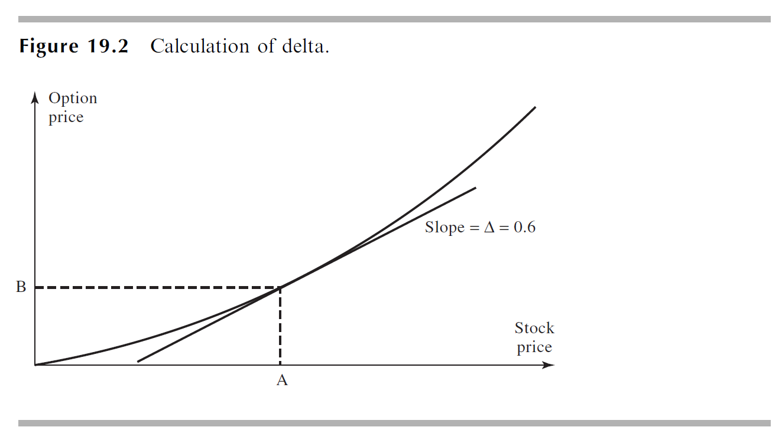
風險參數介紹-Delta

Slide 15
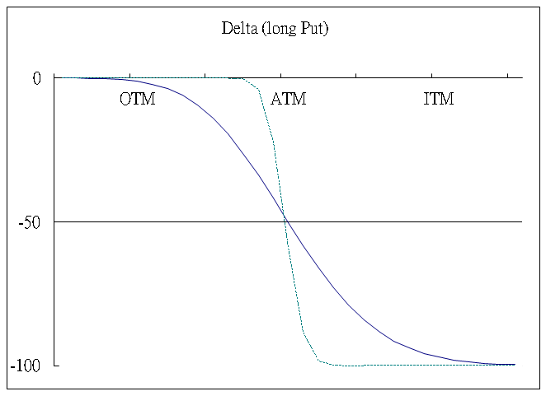
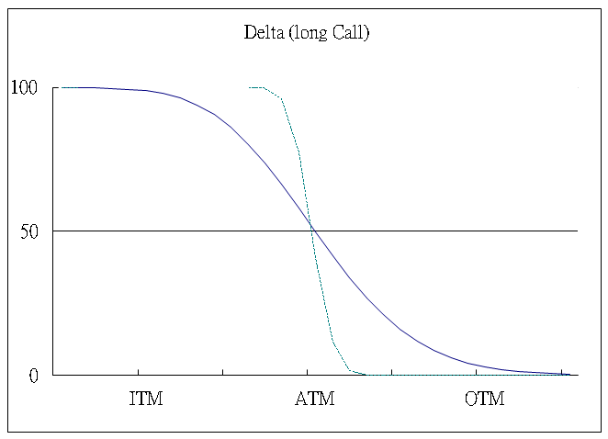
Delta圖示

Slide 16
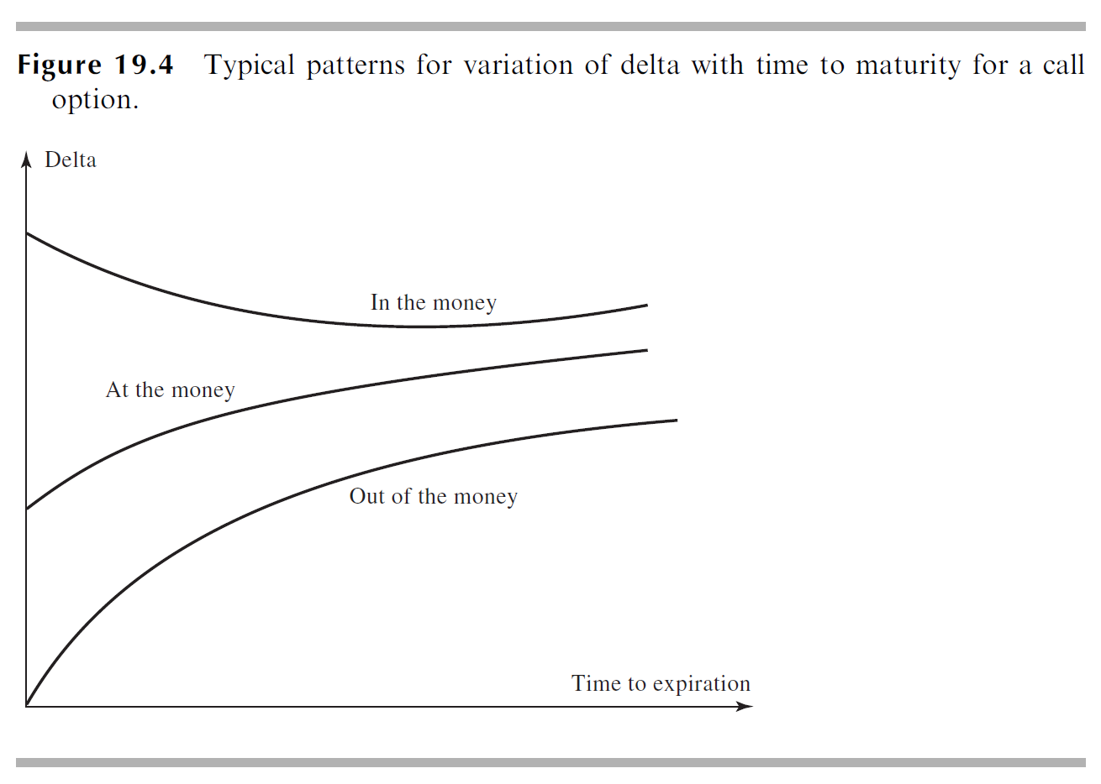
風險參數介紹-Delta

Slide 17
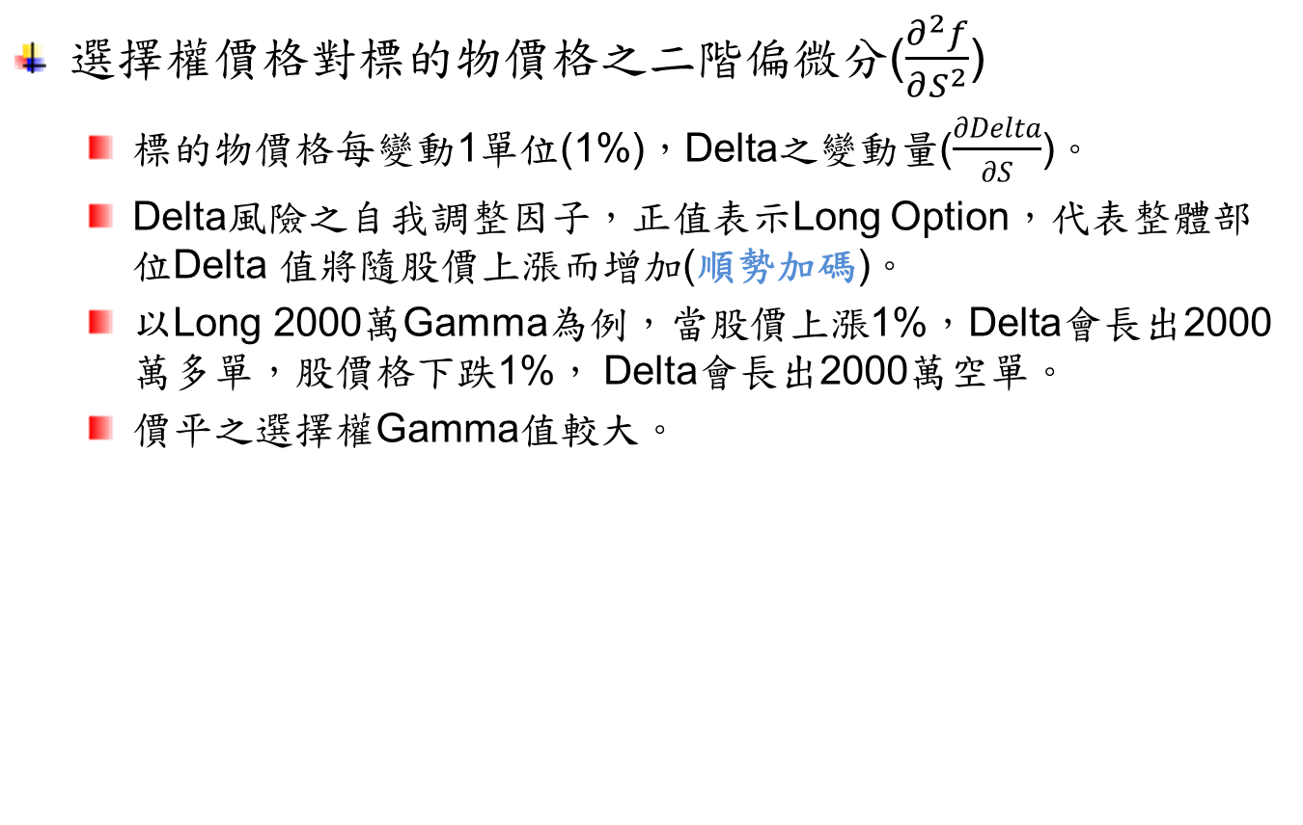
風險參數介紹-Gamma
選擇權價格對標的物價格之二階偏微分($\frac{∂^{2}f}{∂S^{2}}$)
標的物價格每變動1單位(1%)，Delta之變動量($\frac{∂Delta}{∂S}$)。
Delta風險之自我調整因子，正值表示Long Option，代表整體部位Delta 值將隨股價上漲而增加(順勢加碼)。
以Long 2000萬Gamma為例，當股價上漲1%，Delta會長出2000萬多單，股價格下跌1%， Delta會長出2000萬空單。
價平之選擇權Gamma值較大。
Gamma
1
Delta
0
價內
價平
價外
價內
價平
價外
Notes:
同樣1口選擇權 價平Gamma最大，S變動帶來順向單的delta幅度較大

Slide 18

風險參數介紹-Gamma
選擇權價格對標的物價格之二階偏微分($\frac{∂^{2}f}{∂S^{2}}$)
$Gamma=\frac{{e^{−qT}N}^{′}\left(d_{1}\right)}{S_{0}σ\sqrt{T}}$ , $d_{1}=\frac{\ln\left(\frac{S_{0}}{K}\right)+\left(r+\frac{σ^{2}}{2}\right)T}{σ\sqrt{T}}$
Gamma
1
Delta
0
價內
價平
價外
價內
價平
價外
Notes:
同樣1口選擇權 價平Gamma最大，S變動帶來順向單的delta幅度較大

Slide 19
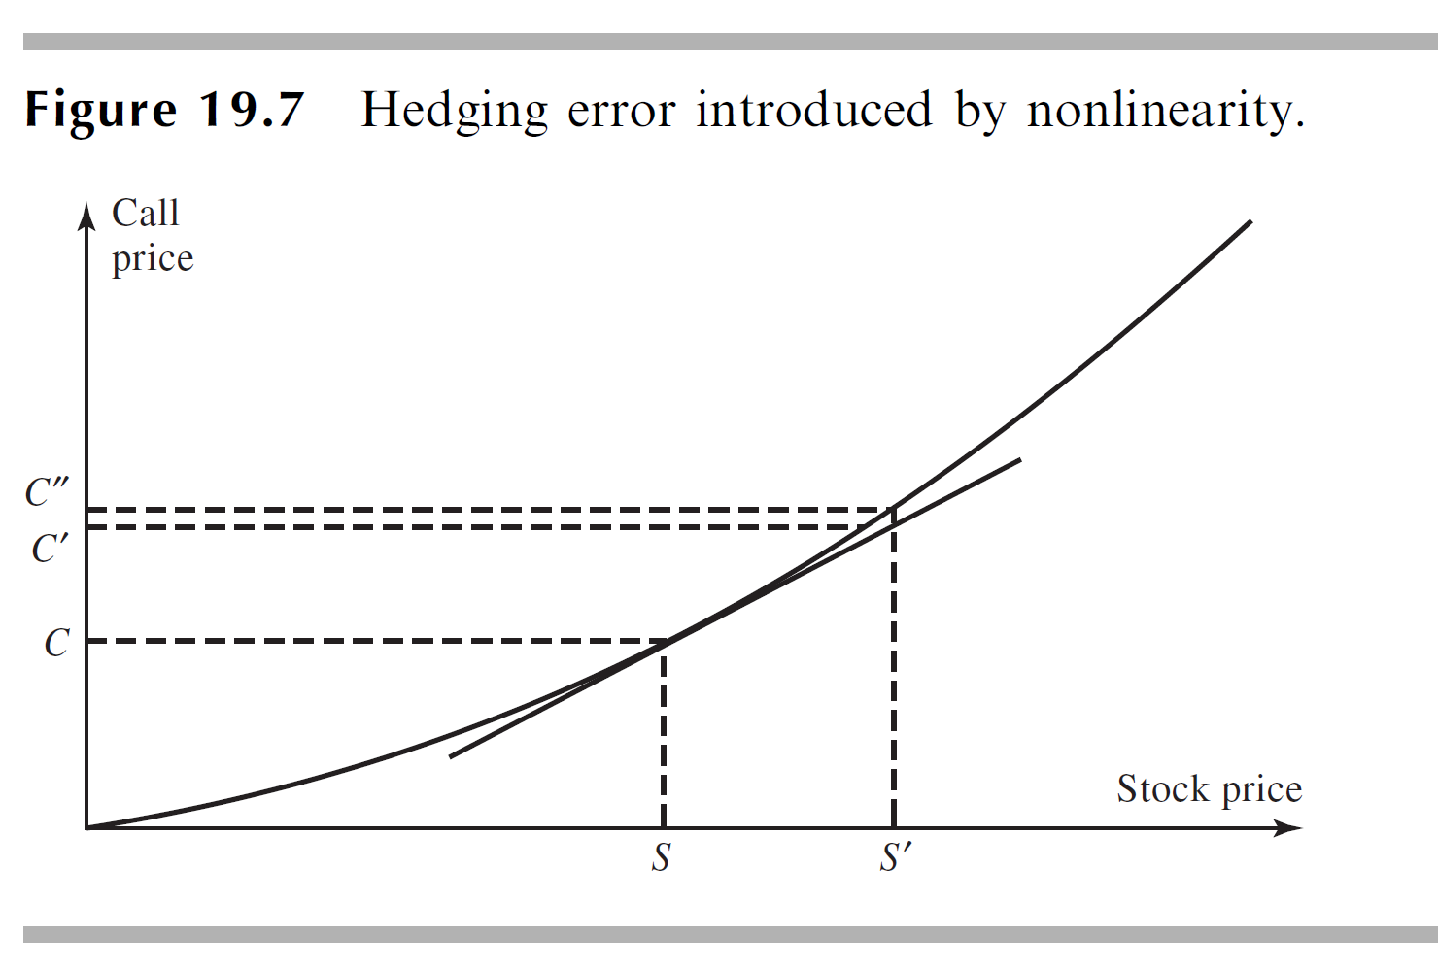
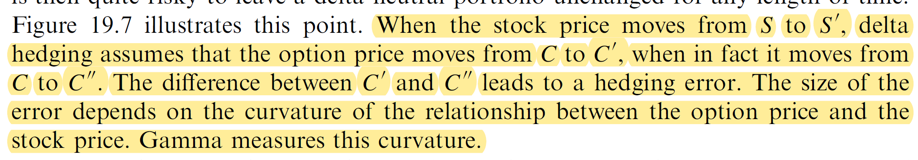
風險參數介紹-Gamma

Slide 20
Gamma 圖示
Notes:
T越短gamma會越向價平集中
Delta為履約的機率
當天期較短時，價平與否影響是履約的變化較大，故T越短gamma會越向價平集中

Slide 21
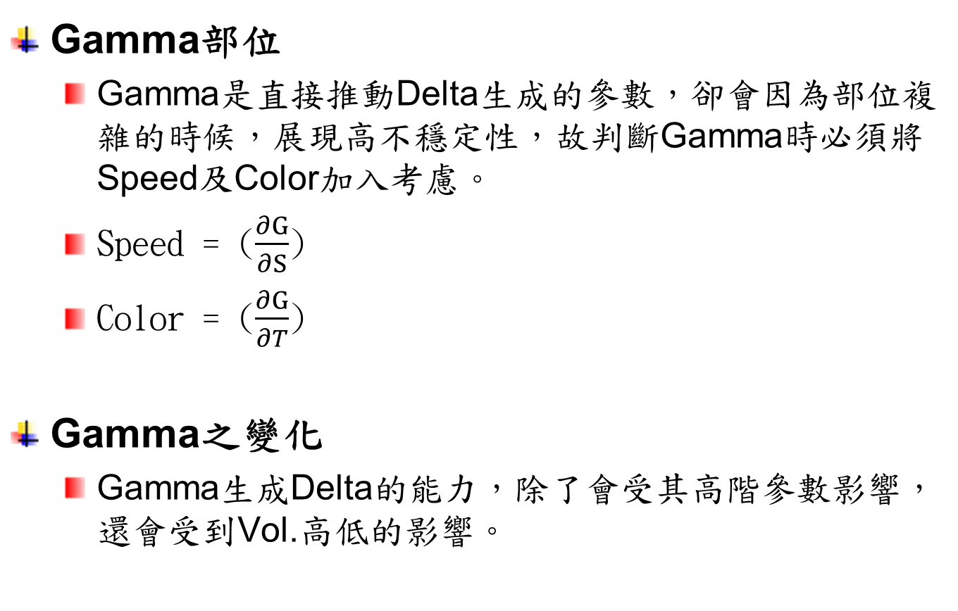
Gamma 深入分析
Gamma部位
Gamma是直接推動Delta生成的參數，卻會因為部位複雜的時候，展現高不穩定性，故判斷Gamma時必須將Speed及Color加入考慮。
Speed = ($\frac{∂G}{∂S}$)
Color = ($\frac{∂G}{∂T}$)
Gamma之變化
Gamma生成Delta的能力，除了會受其高階參數影響，還會受到Vol.高低的影響。

Slide 22
Gamma 深入分析
Gamma部位
Gamma是直接推動Delta生成的參數，卻會因為部位複雜的時候，展現高不穩定性，故判斷Gamma時必須將Speed及Color加入考慮。
Speed = ($\frac{∂G}{∂S}$)
Color = ($\frac{∂G}{∂T}$)
Gamma之變化
Gamma生成Delta的能力，除了會受其高階參數影響，還會受到Vol.高低的影響。

Slide 23
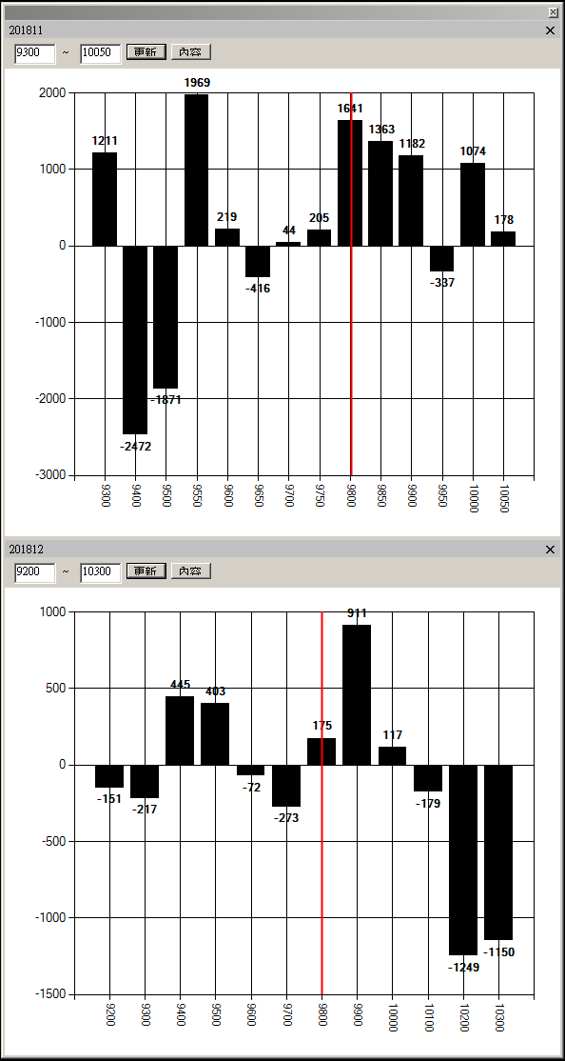
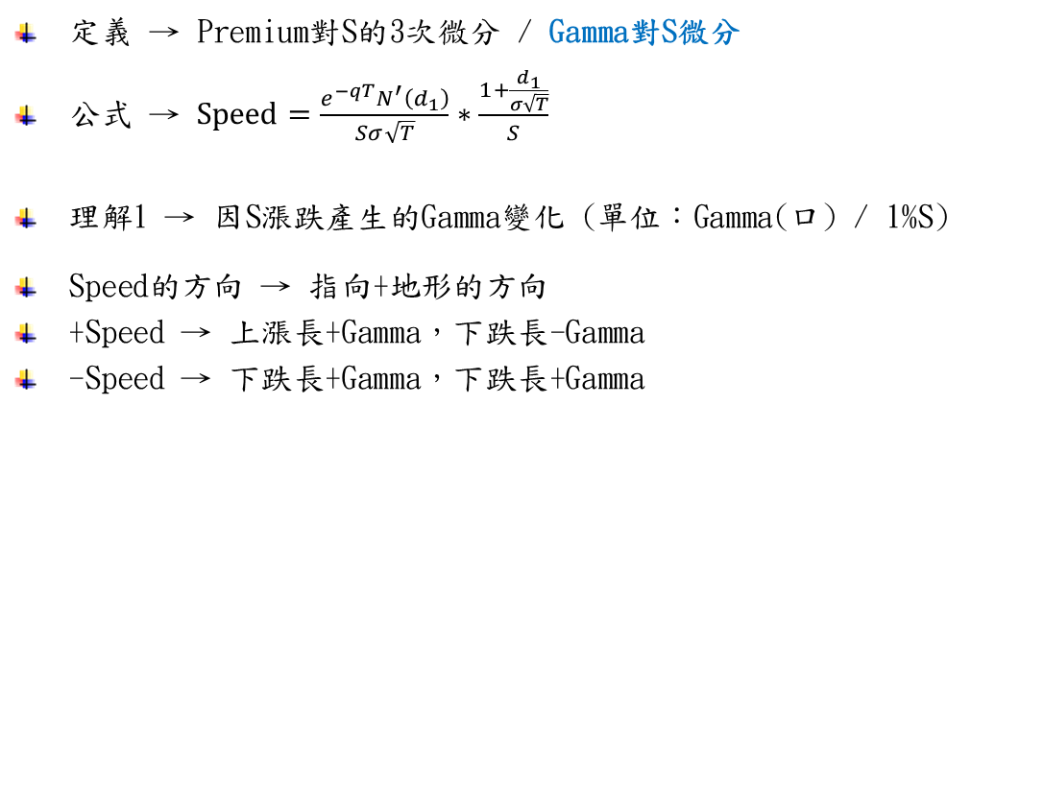
Speed
定義 → Premium對S的3次微分 / Gamma對S微分
公式 → $Speed=\frac{{e^{−qT}N}^{′}\left(d_{1}\right)}{Sσ\sqrt{T}}∗\frac{1+\frac{d_{1}}{σ\sqrt{T}}}{S}$
理解1 → 因S漲跌產生的Gamma變化 (單位：Gamma(口) / 1%S)
Speed的方向 → 指向+地形的方向
+Speed → 上漲長+Gamma，下跌長-Gamma
-Speed → 下跌長+Gamma，下跌長+Gamma

Slide 24
Speed
Speed在賭什麼?
因為Gamma不是一開始就持有，是隨著S移動慢慢長出來，所以是ActualVol的加速度的概念
預期波動變大方向 → 買Speed；波動變小方向 → 空Speed
以下都有可能猜對行情但賠錢
小明：明日應該會下跌，建-Speed(把Speed當成Delta)
小華：明日會跌得很快，建-Speed(把Speed當成Gamma)
小美：明日下跌Vol會上，建-Speed(把Speed當成Vanna)
此為與Vanna混淆，Speed在討論Gamma變化(短天期)，而Vanna在討論Vega變化(長天期)
正解：明日若是下跌，且會越跌越快(波動的加速度)

Slide 25
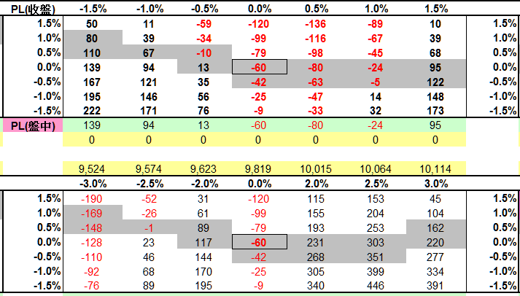
Speed
日K操作者賭什麼?
-Speed => 大跌小漲，向下穿Pin向上站Pin
+Speed => 大漲小跌，向上穿Pin向下站Pin
PL
PL

Slide 26
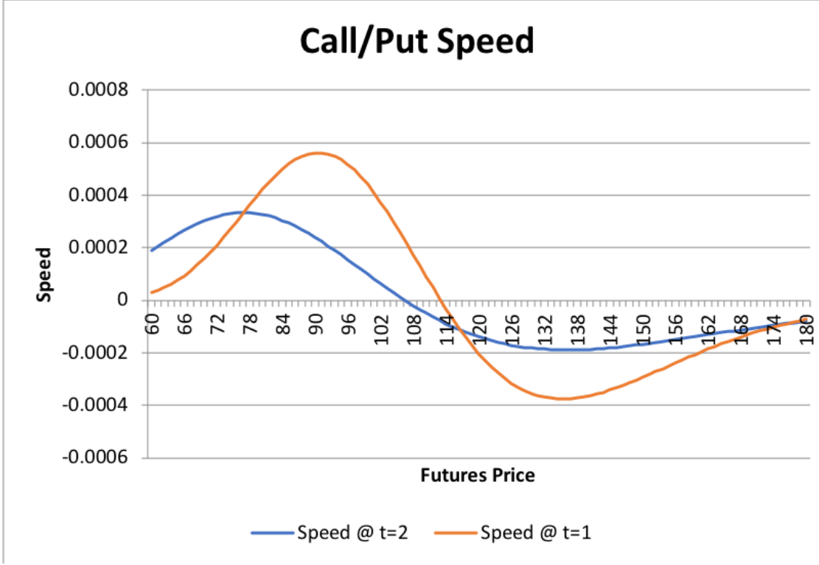
Speed

Slide 27
End

